Slide 1
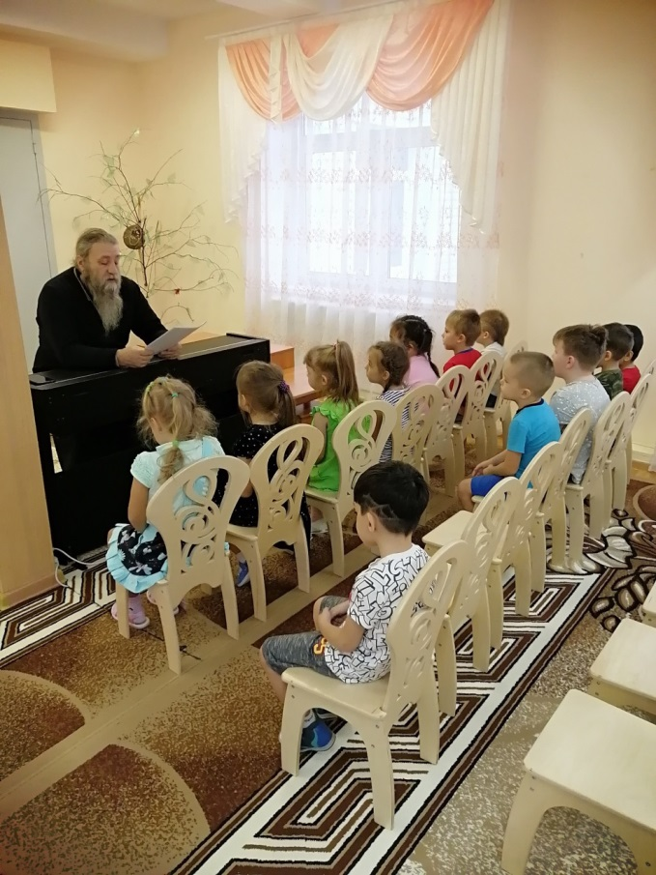
Встречи с детьми
Духовно-нравственное воспитание в детском саду является неотъемлемой частью всестороннего воспитания ребёнка, необходимой предпосылкой возрождения отечественной культуры; качественно новой ступенью духовно-нравственного воспитания в детском саду является интеграция его содержания в повседневную жизнь детей, во все виды детской деятельности и традиционные методики дошкольного образования.

Slide 2
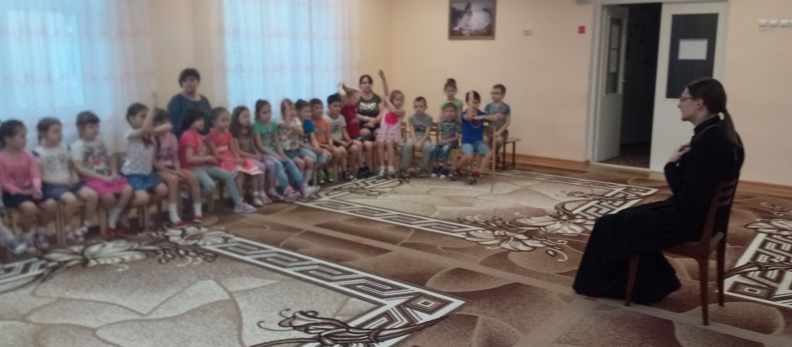
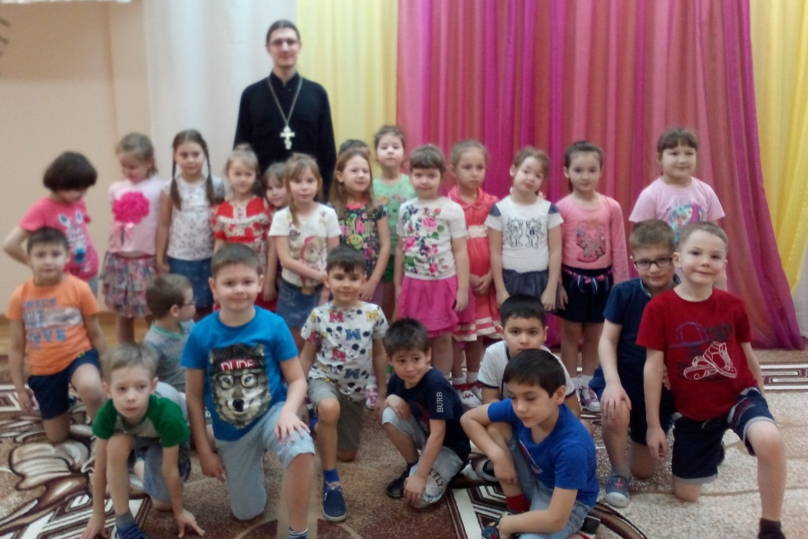
06.02.2018 года в детском саду состоялась встреча воспитанников со священнослужителем иереем Илиёй
Цель данной встречи: заложить основы духовно-нравственной личности с активной жизненной позицией, способствовать гармоничному взаимодействию с другими людьми. Воспитать в детях милосердие, сострадание, умение прощать обиды, желание помогать нуждающимся, быть терпимыми, мирными во взаимоотношениях со всеми. Учить быть примером для других не на словах, а на деле, избегать зла, зависти – довольствоваться тем, что имеешь, уметь просить прощения, поступать честно, никогда не делать другим того, чего не желаешь себе.

Slide 3
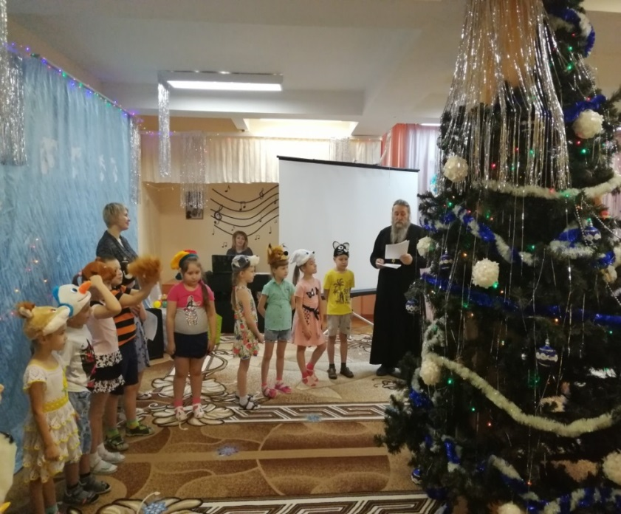
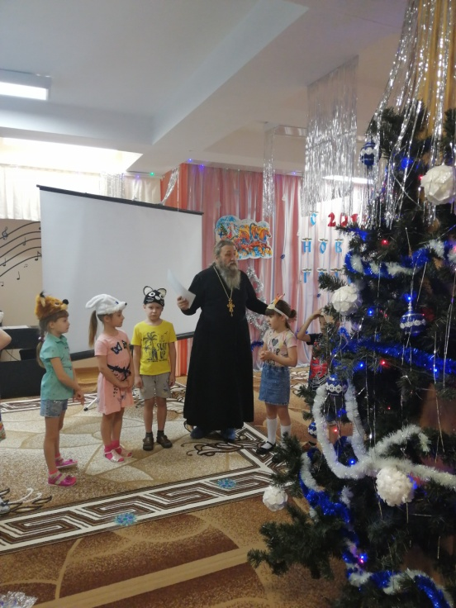
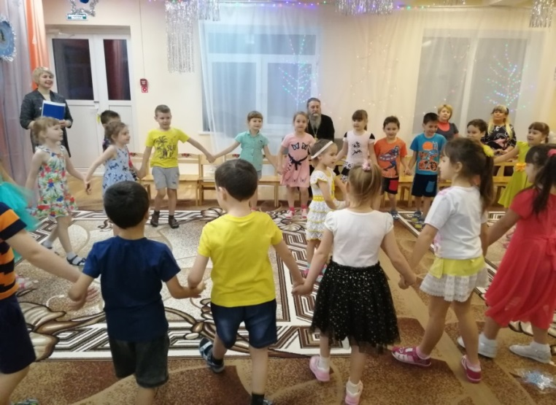
«Рождественские посиделки»

Slide 4
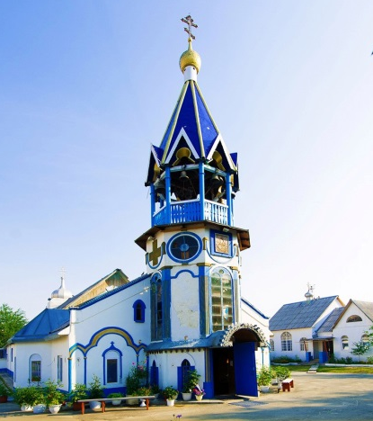
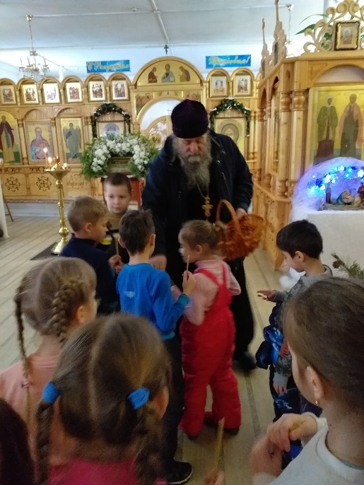
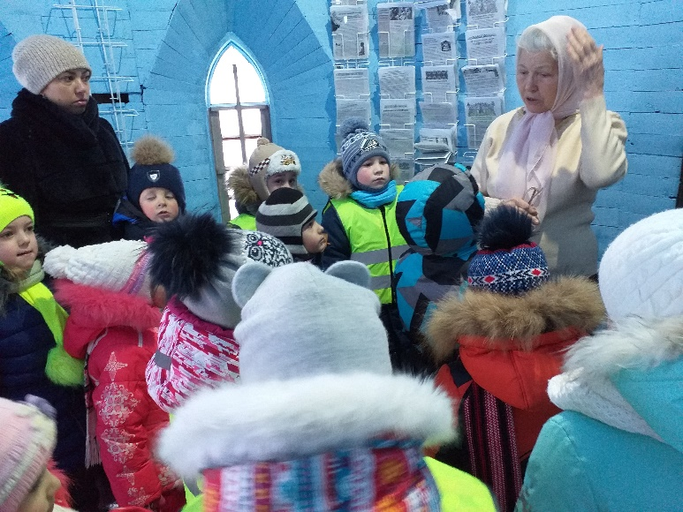
Экскурсии в
Храм Преподобномученицы Великой Княгини Елизаветы

Slide 5
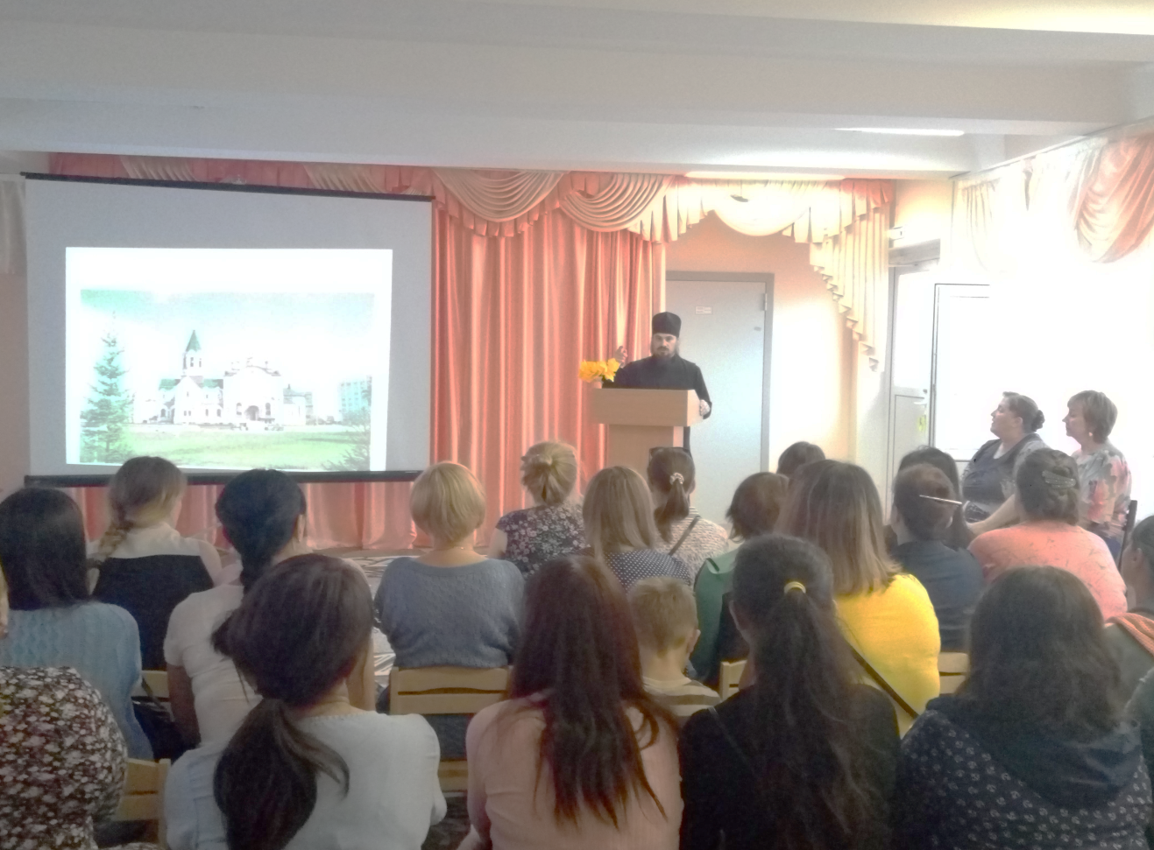
«Встречи с родителями»

Slide 6
Содержание духовно-нравственного воспитания детей ориентируется на сферу православной культуры. Поэтому нужно постоянно помнить о той личной ответственности, которая ложится на родителей, инициирующих процессы духовно-нравственного воспитания детей. Родители, имея дело с детскими душами, должны постоянно совершенствовать собственный духовный мир, чтобы всегда и во всем быть идеалом “человечности” для своих детей, созидателями важнейших ценностей жизни: Истины, Добра, Красоты!

Slide 7
Встречи священников с педагогическим коллективом
№ | Тема | Дата, время, место
1 | «Милосердие и сострадание. Золотое правило этики» | 26.09. 2018 в 12.30. 1 корпус
2 | «Вопросы толерантности: Как воспитать у детей умение учитывать мнение других детей, научить любить окружающих» | 22.11. 2018 в 17.15 2 корпус
3 | «Светлый образ Сергия Радонежского» | 06.02. 2019 и 07.02. 2019 в 12.30 1 и 2 корпус
4 | Раскрытие понятия зла | 22.11. 2019 в 13.00 1 корпус
Итого: |  | 5 встреч
Встречи священников с детьми
1 | «Как христианство пришло на Русь?» | 25.09. 2018 и 26.09.2018 в 15.15. 1 и 2 корпус
2 | Зачем творить добро? | 21.11.2018 и 22.11.2018 в 15.15. 1 и 2 корпус
3 | Рождественские посиделки | 10.01. 2019 в 15.30. 1 корпус
4 | Беседа с детьми о важных качествах человека. Беседа с детьми о старании и терпении на основе РНС «Морозко», «Иван – крестьянский сын и Чудо – Юдо» и пословиц | 20.03.2019 в 15.15. МБДОУ 1 корпус 21.03. 2019 в 15.15 2 корпус
5 | «Важные качества человека. Старание и терпение на основе русских народных сказок и пословиц» | 13.06.2019 и 17.06.2019 в 15.15 (2 группы)
6 | «Доброе слово» | 21.10.2019 в 15.15 1 корпус
7 | «Зачем творить добро»? | 15.10.2019 в 15.15 2 корпус
Итого: |  | 12 встреч
Встречи священников с родителями
1 | «Основы православной культуры» | 26.09.2018 17.15. Муз. зал – 2 корпус
2 | «Проблемы нравственного и духовного воспитания в современных условиях жизни» | 26.03.2019 в 17.15.» 1 корпус
3 | «Основы православной культуры» | 09.10.2019 в 17.00 1 корпус
Итого: |  | 3 встречи
Экскурсии в Храм
1 | Экскурсии в Храм для детей | 16.10.2018 и 17.10.2018 в 10.40. (2 группы)
2 | Экскурсии в Храм для детей | 15.01.2019 в 10.30 (2 группы)
3 | Экскурсия в Храм для детей | 17.10. 2019 в 10.20 (2 группы)
4 | Экскурсия в Храм для детей | 19.11. 2019 в 10.20 (2 группы)
Итого: |  | 5 экскурсий

Slide 8
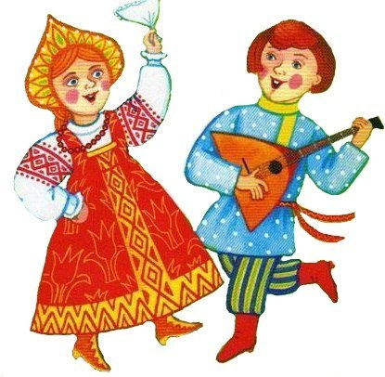
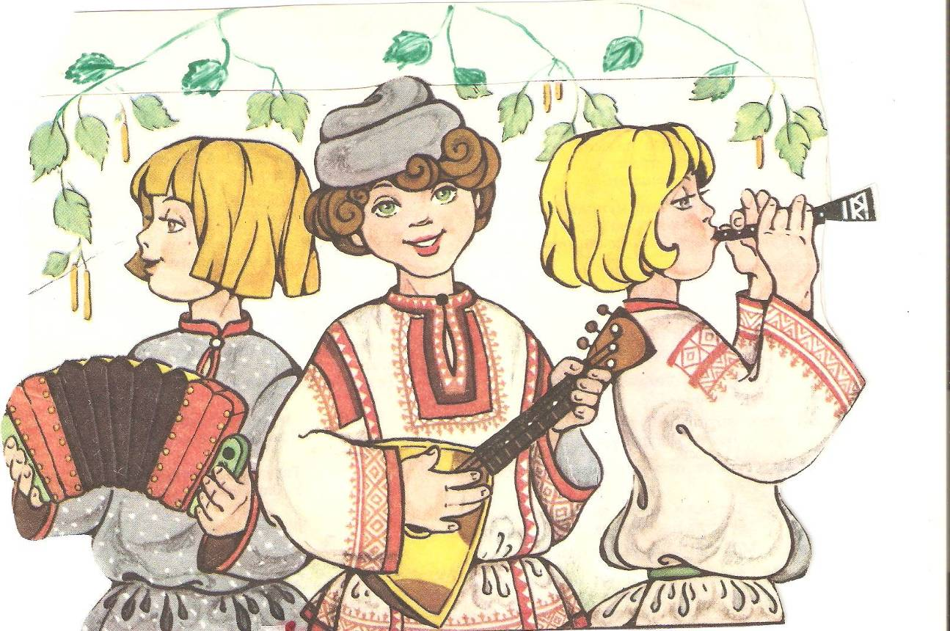
Спасибо за внимание!

